Slide 1


区块链学习
201609

Slide 2

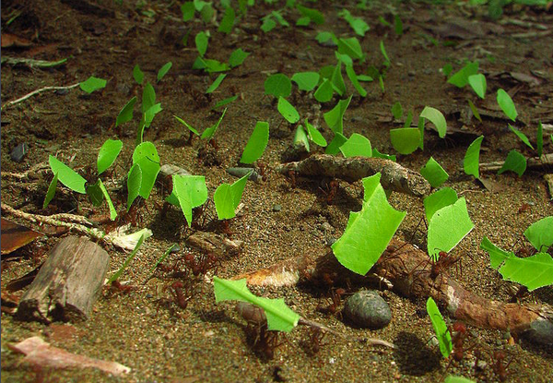
前言
在群居生物物种中，切叶蚁表现出了高度复杂行为的物种特征。但是，群落中的每一只蚂蚁个体仅仅遵循一些社会互动和化学气味（即信息素）交换的简单规 则。维基百科提到：“切叶蚁形成地球上仅次于人类的最为庞大且复杂的动物社会。”实际上，切叶蚁不吃叶子，而是使用叶子制造一种真菌来充当蚁群主要食物来 源。
虽然切叶蚁形成的是阶级社会，且依靠蚁后繁衍后代，但是在蚁群中不存在中央集权体制或领导人。通过切叶蚁我们可以看到，群落中数百万成员所展现的高度智能且复杂的行为是社会网络中的个体互动这一性质的凸显。
大自然向我们证明，去中心化体制具有弹性并能创造出意想不到的复杂性和难以想象的精妙，而不需要中央集权体制、等级制度或复杂的组织结构。
比特币网络正是这样一个高度复杂的去中心化的可信网络，能够支撑无数财务流程。然而，比特币网络的每一个节点都遵循着一些简单的数学准则。节点间的 相互作用促成引起了组织的复杂行为，而并不是任何某个单一节点自身具有复杂性和可信性。就像蚁群一样，比特币的弹性网络是一个由众多遵循简单准则的简单节 点所组成的弹性网络，这些简单的节点准则聚合在一起可以完成惊人的事情，而不需要任何中枢协调。

Slide 3
内容概要
1、概述
2、交易方式
3、比特币的概念
4、比特币的原理
5、区块链末来

Slide 4
比特币概述
比特币是用户自治的、全球通用的加密电子货币，2008年由中本聪提出
开源软件--开放性
共识性—分布式数据库
P2P对等网络--对等性
理念
有限性—总量2100万
匿名性—无须身份证明
块密码的工作模式--安全性

Slide 5
交易方式
比特币的交易方式与传统电子货币十分类似。首先都需去相关网站下载客户端：
比特币钱包 → 电子银行的客户端
比特币地址 → 银行卡号
比特币密钥 → 银行卡密码
币的来源
用户间的转账
网上交易平台
“挖矿”
比特币钱包+电脑=
“挖矿”+幸运
= 比特币

Slide 6
交易方式
交易确认—交易记录的保存
对于传统的电子货币，交易记录保存在银行中，但是由于比特币是去中心化的，所以需要所有用户共同维护一个全球统一的交易记录，并将数据储存在每个客户端中。
如何维护一个全球统一的交易记录呢？
1
2
3
将每笔未保存的交易记录串联起来，并用块密码工作模式加密
将交易记录打包加密，“挖矿”，系统每十分钟会选出一个幸运的“矿工”
将此幸运矿工打包加密的数据放入全球统一的数据链中，所有客户端实时更新数据，返回1

Slide 7
概念：私钥
1、私钥：私钥就是个随机数。
私钥就是个随机数，大家或多或少对于随机数还是有概念的，比如说，抛硬币就是个随机数（不是正面，就是反面），扔骰子也是个6种可能性的随机数，比特币私钥也一样，只不过，这个随机数的概率空间很大（256位，也即是2的256次方），2的256次方是个什么概念呢？比宇宙中的分子还要多。
也就是说，别人是不可能和你生成一样的私钥的（1/2^256的概率），如果两次产生了相同的私钥，那一定是程序写错了，不可能是碰撞出来的，历史上几次因随机数导致的丢币（比如说 blockchain.info 曾经出过2-3次随机数事件），都是因为程序写错了，而不是碰撞出来的，对于 2^256 来说，碰撞是不可能碰撞出来的，这是比特币甚至整个密码学科的根基。
一般来说，私钥这个随机数都是通过计算机算法来生成的（密码学安全的随机数生成器），当然，你也可以通过抛256次硬币或者是扔100次骰子的方式来获得这个随机数（这两种方式都能产生出 2^256 范围内的随机数），然后用这个随机数来当成私钥，这其实也没问题，只不过需要把这个随机数转换成上面提到的显示格式，就足够了，当然，大家一般不会这么去做，毕竟麻烦。

Slide 8
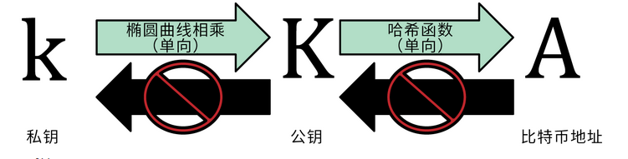
概念：地址
2、地址：私钥能计算出地址，地址不能反算出私钥.
我们不去谈那些诸如“公私钥对儿、椭圆曲线、数字签名、SHA256”等密码学概念，只谈地址这个比特币世界里最常用的东西。地址是通过私钥计算而来的，具体怎么算的，大家不用去管，只需要知道私钥能计算出地址，地址不能反算出私钥，这是前提。
比特币世界的地址大概长得像这样：1EnvYExAb3JEkreirBufUhdeXSMyYyeNcC。
地址本身只是一串代码，就像你的银行账号3210000003288372一样，用来标示一个账户。
每个人可以有无数个地址。地址是公开的。

Slide 9
概念：钱包
3、钱包：私钥、地址和区块链数据的管理工具。
比特币的交易过程会涉及很多复杂计算，为了简化操作，大家制作了钱包。
钱包有计算机上的客户端软件，也有在线网页版的。
钱包的功能是轻轻一点就可以付钱，背后的复杂计算交给钱包去完成。
比特币钱包只包含私钥而不是比特币。每一个用户有一个包含多个私钥的钱包。钱包中包含成对的私钥和公钥。用户用这些私钥来签名交易，从而证明它们拥有交易的输出（也就是其中的比特币）。比特币是以交易输出的形式来储存在区块链中（通常记为vout或txout）。
比特币客户端一开始只产生100个客户专属地址的私钥（称为私钥池）。在创建找零地址时会优先使用这100个地址中的某一个，但当这些地址都被使用之后，100个以外新的找零地址就会被创建。如果你只备份了一开始的100个地址的钱包，那么在上面这种情况下恢复钱包将丢失新的找零地址。

Slide 10
概念：区块链
区块链：区块链就是个“账本”。
区块链这个词也是被很多人给神化了，本质上，区块链其实是中本聪为了比特币所设计的一个“用来去中心化的存储比特币账目”的数据结构，所以，本质上，区块链就是个“账本”，区块链上记录的都是 A 给 B 转账了 5 个比特币这类的信息，就这么简单。但是为了能做到去中心化，还得能进行自我验证（账目都得验证，不能做假账），因此，① 这个账本被设计成了区块的结构，每过一段时间就会生成出一个新块，把账目做到新的区块中，做进区块的账目就不能再被修改了；② 这个账本中的账目还别设计成了链表（既前后链接的数据结构），这样，每一笔账目都能最快的查询到上一笔来进行验证，一笔一笔的沿着链条向前验证，最终，任何一笔交易都能验证到最初的原始交易（也就是最初挖矿的那笔交易）；这样就做到了去中心化及自我验证，这就是区块链这个数据结构的目的。

Slide 11
小结
1.私钥决定了比特币的产权，如果想花掉一个地址上的比特币，很简单，您得有私钥，没私钥？抱歉。
2.一定要保管好私钥，私钥丢了，币就花不了了，私钥被别人看到了，币就丢了。所以，请做好备份，请做好加密，如果可能的话，请尽可能的“冷”（也就是保持离线、断网），记住，被别人看到了，钱就没了，一定不要让别人看到。
3.地址是公开的，请广而告之，如果您拥护该地址的私钥，任何转入该地址的比特币都只有您能花。
4.账目都是去中心化的存储在区块链上的，也就是存储在比特币网络的每一个节点上的，并不是存储在私钥或者地址上的，所以，一个地址当前的余额是多少，这类的问题需要问区块链，区块链上有着比特币历史上的全部账目，账目都是公开的。

Slide 12
概念：挖矿
挖矿：是增加比特币货币供应的一个过程。挖矿的过程就是找到合适的HASH值（小于目标HASH值），然后打包当前交易，等待确认交易的过程。
挖矿同时还保护着比特币系统的安全，防止欺诈交易，避免“双重支付”，“双重支付”是指多次花费同一笔比特币。矿工们通过为比特币网络提供算力来换取获得比特币奖励的机会。
新比特币的生成过程被称为挖矿是因为它的奖励机制被设计为速度递减模式，类似于贵重金属的挖矿过程。
矿工们在挖矿过程中会得到两种类型的奖励：创建新区块的新币奖励，以及区块中所含交易的交易费。
挖矿这个发明使比特币变得很特别，这种去中心化的安全机制是点对点的电子货币的基础。铸造新币的奖励和交易费是一种激励机制，它可以调节矿工行为和网络安全，同时又完成了比特币的货币发行。
到2140年左右，会存在接近2,100万比特币。在那之后，新的区块不再包含比特币奖励，矿工的收益全部来自交易费。
挖矿是一种将结算所去中心 化的过程，每个结算所对处理的交易进行验证和结算。挖矿保护了比特币系统的安全，并且实现了在没有中心机构的情况下，也能使整个比特币网络达成共识

Slide 13
概念：难度
难度：挖到数据区块的所用时间多少。
区块的产生难度是矿工们在挖矿时候的重要参考指标，它能很好的反映在一定难度下用多长时间才能挖到一定量的比特币。数据区块产的难易程度是由难度值（difficulty）来衡量的。
难度值 difficulty的计算公式为：难度值 = 最大目标值 / 当前目标值
目标值是当前区块生成所达成目标值的hash值，用于矿工的工作量证明。矿工挖掘的区块的头部hash值必须小于目标值，数据区块才能被挖掘成功。
难度值换算成为时间公式：一个block产生的产生时间 = 难度值 x 2的32次方 / hashrate
hashrate是每秒运算的hash值数量。
例如：
难度值 = 19339258
hashrate=1G/s
那么，
一个block产生的时间（秒为单位） = 19339258 x 2的32次方 /10的9次方 = 83061481.8 秒
一个block产生的时间（小时为单位）=83061481.8089/（60*60）= 23072.6338358 小时
也就是说按照这个难度值在1G/s的运算能力下， 23072.6个小时才能产生一个数据区块，即25个比特币。

Slide 14
概念：POW/POS
常见区块链共识模型介绍，目前常见的包括POW（Proof of Work，工作量证明），POS（Proof of Stake，权益证明），DPOS（Delegate Proof of Stake，股份授权证明机制）等。
（1）POW：全称Proof of Work，工作证明。
这是什么意思呢？这就是说，你获得多少货币，取决于你挖矿贡献的有效工作，也就是说，你电脑性能越好，分给你的矿就会越多，这就是根据你的工作证明来执行货币的分配。大部分的虚拟货币，比如比特币、莱特币等等，都是基于POW模式的虚拟货币（算力越高、挖矿时间越长，你获得的货币就越多）。
（2）POS：全称Proof of Stake，股权证明。
这又是什么意思呢？简单来说，就是一个根据你持有货币的量和时间，给你发利息的一个制度，在股权证明POS模式下，有一个名词叫币龄，每个币每天产生1币龄，比如你持有100个币，总共持有了30天，那么，此时你的币龄就为3000，这个时候，如果你发现了一个POS区块，你的币龄就会被清空为0。你每被清空365币龄，你将会从区块中获得0.05个币的利息(可理解为年利率5%)，那么在这个案例中，利息 = 3000 * 5% / 365 = 0.41个币，这下就很有意思了，持币有利息，非常好！（需要注意的是，5%的年利率仅仅是举例，并非每个POS模式的币种都是5%，比如点点币PPCoin就是1%年利率）

Slide 15
工作原理
框图
交易单
账簿
帐簿链
交易单记录一笔交易的具体信息，例如付款人帐号、收款人帐号、付款金额、付款人密钥、收款人公钥等
许多交易单组成了账簿，账簿有很多本，每本只记录比特币全世界10分钟内的交易信息
将账簿串联起来的双向链表，比特币全世界只有唯一一条帐簿链

Slide 16
工作原理
安全的保障
加密
1. 散列算法
2. 数字签名
排序
工作量证明机制

Slide 17
工作原理
Sha256散列算法
Sha256函数
任意一串数据
0-2^256整数
不可逆性
相同数据结果相同，不同数据结果不同

Slide 18
工作原理
数字签名—非对称加密算法
假设有三个交易单，代表用户1给用户2支付钱款“交易单1”，用户2给用户3支付钱款“交易单2”，用户3给用户4支付钱款“交易单3”。
交易单1
交易单2
交易单3
用户2的公钥
用户3的公钥
用户4的公钥
上一个交易单
算出散列值
算出散列值
算出散列值
用户1的签名
用户2的签名
用户3的签名
用户1的私钥
用户2的私钥
用户3的私钥

Slide 19
工作原理
交易过程
交易单签名过程
收款人的公钥
上一交易单数据
利用1和2的数据得出散列值x
付款人私钥对x加密，得到付款人签名
将付款人签名附加在交易单中，发给收款人
交易单验证过程
付款人A的公钥，用于解密A的私钥
解密付款人的签名，获得散列值x
收款人利用自己的公钥和上一交易单的数据，得到另一个散列值y
如果x=y，交易单有效

Slide 20
工作原理
框图
全世界所有用户可以简单的对任何交易单进行验证
签字不仅与一张交易单相关，还跟和这笔钱相关的所有交易内容相关
一个用户，用同样的私钥签署不同的内容的交易单，签名也会不同
例外，重复下单
交易单很难伪造和篡改
建立全世界统一的有前后次序的交易记录
挖矿

Slide 21
工作原理
建立全世界统一的交易记录
由于交易单是全网络广播。每个用户都可以得到所有交易单。其实，只要一个诚实的用户，根据接收到交易单的次序，创建的交易单记录，就可以给大家作为全局统一的账簿。
.
诚实节点
一个用户节点如果要试图创建一个被全网认可的新账簿（挖矿节点），要花很大力气做一些毫无意义的运算（挖矿）。运算结果可以被所有人容易的证明他确实做了这些工作。.
工作量证明
运算
这里运算是散列值计算过程，并且计算结果要满足一些苛刻的条件。因此计算通常要重复上亿次，这种运算也称为“挖矿”

Slide 22

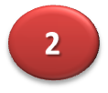


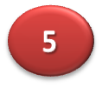
工作原理
计算世界中已经创建好的帐簿链中最后一个账簿的散列值
第1部分
不断接收这个世界被广播出来，且没有被放入账簿链的交易单。检验这些交易单，剔除掉不合理的。
猜一个幸运随机数n（比如从0 一直到999999.... ）
把1-3 步骤得到的数据都送入sha256散列函数，得到一个256bit的散列值x
否
检查x 这个整数，前面若干bit（比如96bit）是否都是0？这个x 符合“工作量证明难度”么？
是
工作量证明结束

Slide 23



工作原理
第2部分
工作量证明结束，创建临时账簿，打包广播
世界中所有节点检测重复支付
帐簿链分支判断，最终创建账簿
全网账簿创建速度控制，平均每十分钟一个

Slide 24
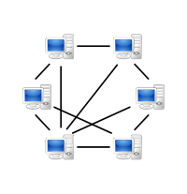
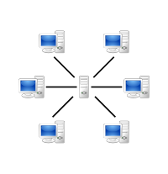
一些知识：P2P对等网络
对等网络（peer-to-peer， 简称P2P），又称点对点技术，是无中心服务器、依靠用户群（peers）交换信息的互联网体系。与有中心服务器的中央网络系统不同，对等网络的每个用户端既是一个节点，也有服务器的功能，任何一个节点无法直接找到其他节点，必须依靠其户群进行信息交流。
有中心服务器的中央网络系统
无中心服务器的对等网络系统

Slide 25
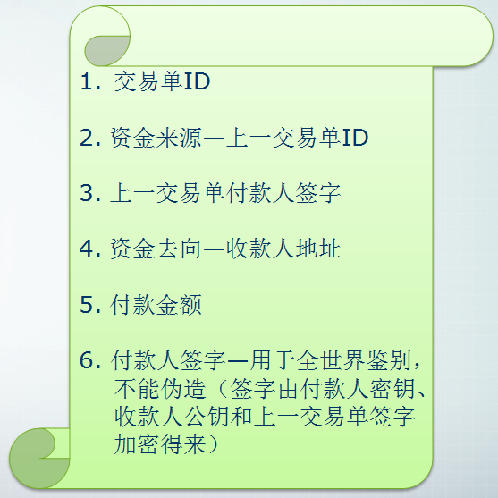
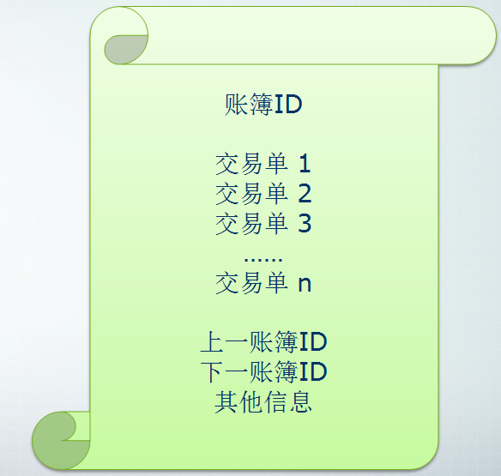
一些知识：交易单和帐簿示例

Slide 26

一些知识：账簿链示例

Slide 27
区块链末来
有人说区块链技术就是第二代互联网，1990年互联网的出现至今也经历了二十多年的发展阶段，因此区块链技术目前还处于初级发展阶段。2015年属于区块链技术的开发和探索阶段；2016-2017年银行发现其资产配置价值，同时意识到监管规则的重要性；2018年-2024年处于发展阶段，监管措施开始出现，新的服务以及供应商也开始出现；2025年区块链已经发展成熟，区块链技术已经成为主流，并且很好的融合进资本市场体系中。
对于初学者来说，区块链从本质上来说是一个数据库，这是一个巨型网络中的分布式账本，记录着所有权和价值，每个人都有权限访问及参与其中。该网络可以及时进行更新，同时验证网络各方的是否达成共识。加入网络中的数据不能篡改，如果对每个人都有效，才会允许更新。
引用创新扩张曲线的法律，区块链预计会在2016年经历‘创新’阶段，在金融服务行业中收获13.5%的受众。据Accenture（埃森哲咨询公司）预测，“引爆点”预计将在2018年发生，早期大多数金融服务业将开始建造早期采用者获得的好处以及新的模式也会出现，这样的增长阶段预计会持续到2025年，那时区块链会最终成为金融服务中的主流技术。

Slide 28
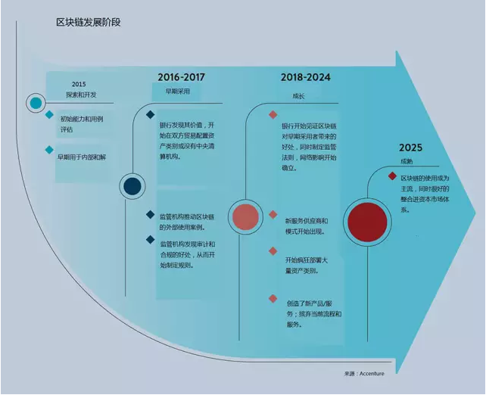
区块链末来

Slide 29
区块链末来
全球风险资本融资相比于去年增长了91%，相比于前两年增长了726%。据CoinDesk统计，2016年第一季度对区块链技术投资了2.16亿美元，这也是首次区块链及混合公司融资超过比特币初创公司。

Slide 30
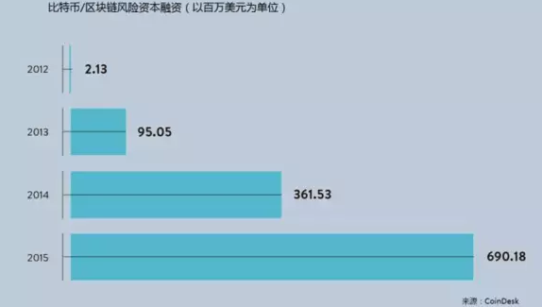
区块链末来

Slide 31
谢谢

